Slide 1
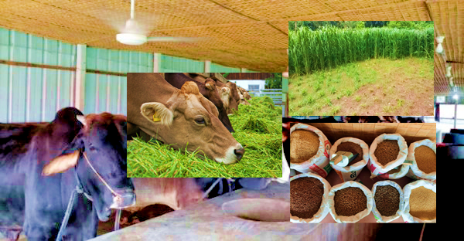

Slide 2
আজকের পাঠে সবাইকে স্বাগতম

Slide 3
পরিচিতি
মোছাঃ নাজনীন খাতুন
সহকারী শিক্ষিকা (কৃষি)
মির্জাপুর দক্ষিণ পাড়া দাখিল মাদ্রাসা।
মির্জাপুর, শেরপুর, বগুড়া।
মোবাঃ ০১৭৪০২৫৪২০২
বিষয়ঃ কৃষি শিক্ষা
শ্রেনীঃ নবম- দশম
অধ্যায়ঃ দ্বিতীয়
পাঠঃ ৮ ( গবাদি পশুর খাদ্য)
সময়ঃ ৪৫ মিনিট

Slide 4
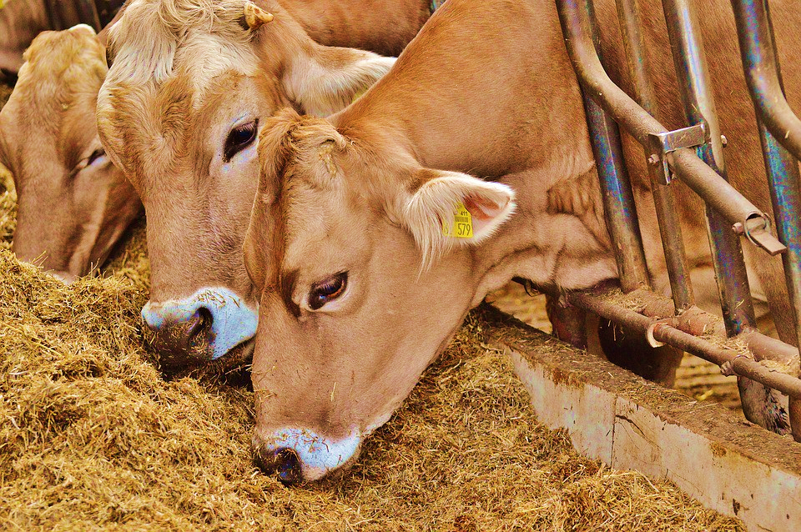
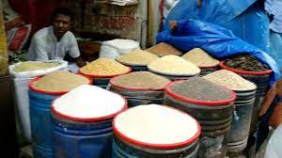
ছবিগুলো লক্ষ্য করো এবং ভেবে বলো তো ?

Slide 5
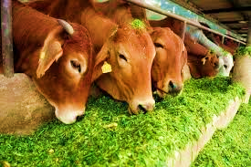
আজ আমরা পড়ব-
গবাদিপশুর খাদ্য

Slide 6
শিখণফল
এই পাঠ শেষে শিক্ষার্থীরা...
১
গবাদি পশুর খাদ্য কি তা বলতে পারবে ।
২
গবাদি পশুর খাদ্যের প্রকারভেদ বলতে পারবে।
৩
পশুর আঁশজাতীয় ও দানাজাতীয় খাদ্য ব্যাখ্যা করতে পারবে।

Slide 7
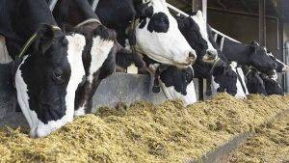
গবাদি পশুর খাদ্য কি-
গবাদি পশুর খাদ্যঃ প্রাণী বেঁচে থাকার জন্য খাদ্য আবশ্যক। যা কিছু দেহে আহার্যরুপে গৃহিত হয় এবং পরিপাক,শোষণ ও বিপাকের মাধ্যমে দেহে ব্যবহৃত হয় বা শক্তি উৎপাদন করে তাকে খাদ্য বলে। যেমনঃ গম, ভুট্টা, ঘাস, খৈল, ভুসি ইত্যাদি।

Slide 8
একক কাজ
গবাদি পশুর খাদ্য কাকে বলে।
৩ টি খাদ্যের নাম লিখ।
সময়ঃ ৩ মিনিট।

Slide 9
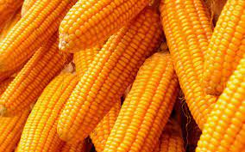
খাদ্যের প্রকার ভেদ-
গবাদি পশুর খাদ্যকে দু’ই ভাগে ভাগ করা হয়েছে। যথাঃ ১) আঁশজাতীয় এবং
২) দানাজাতীয় খাদ্য

Slide 10
জোড়ায় কাজ
খ) দলঃ
খাদ্য গুলোর নাম লিখ।
ক) দলঃ
গবাদি পশুর খাদ্য কত প্রকার বলো।
সময়ঃ ৪ মিনিট

Slide 11
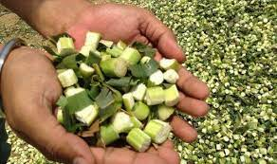
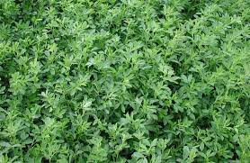
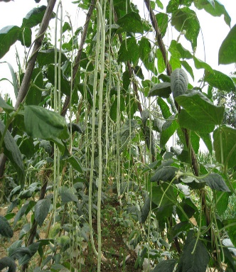
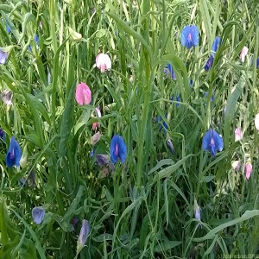
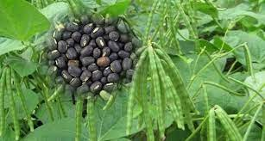
আঁশজাতীয় ও দানাজাতীয় খাদ্য
১। আঁশজাতীয় খাদ্যঃ রাফেজ জাতীয় খাদ্যে প্রচুর পরিমাণ আঁশ এবং কম পরিমাণ শক্তি পাওয়া যায়। যেমনঃ যে কোনো খড়,প্রাকৃতিক বা চাষ করা সবুজ ঘাস, হে, সাইলেজ প্রভৃতি। রাফেজ জাতীয় ঘাস গবাদি পশু চারণভুমি থেকে পেয়ে থাকে বা ঘাস কেটে পশুকে সরবরাহ করা হয়।
সাইলেজ
হে
খড়
তুলনামূলক বিচারে লিগিউম জাতীয় ঘাস যেমনঃ আলফা- আলফা, কাউপি, খেসারি, মাসকলাই, ইপিল-ইপিল ইত্যাদিতে বেশি পরিমাণ প্রোটিন, শক্তি, ভিটামিন ও খনজ পদার্থ সাধারণ ঘাসের চেয়ে বেশি থাকে।
আলফা-আলফা
কাউপি
খেসারি
মাষকলাই

Slide 12
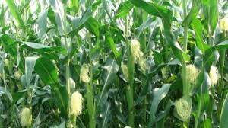
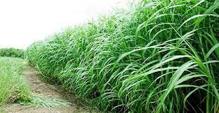
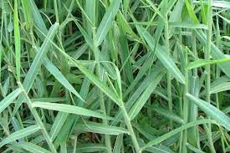
নেপিয়ার
ভুট্টা
প্যারা
জার্মান
সাধারণ ঘাসের মধ্যে ভুট্টা,নেপিয়ার, প্যারা, জার্মান প্রভৃতি প্রধান। এ জাতীয় ঘাসের সুবধা হলো হেক্তর প্রতি এর ফলন অন্যান্য ঘাসের চেয়ে বেশি থাকে।

Slide 13
দানাজাতীয় খাদ্য
দানাজাতীয় খাদ্যঃ যে খাদ্যে কম পরিমাণে আঁশ এবং বেশি পরিমাণে শক্তি পাওয়া যায় তাকে দানাদার খাদ্য বলে। দুধাল বা মাংশ উৎপদনকারী গবাদি পশুর ক্ষেত্রে শুধু আঁশজাতীয় খাদ্য সরবরাহ করলে কাঙ্ক্ষিতফল পাওয়া যাবে না। সে ক্ষেত্রে পর্যাপ্ত পরিমাণে দানাদার খাদ্য সরবরাহ করতে হবে।
দানাজাতীয় খাদ্যকে নিম্নোক্ত উপায়ে ভাগ করা যায়-
ক) প্রাণিজ উৎস- ফিসমিল, ব্লাডমিল, ফেদার মিল প্রভৃতি।
খ) উদ্ভিজ্জ উৎস- গম, ভুট্টা, বার্লি, সরগম, খুদ, খৈল, কুঁড়া, ভুসি প্রভৃতি।

Slide 14
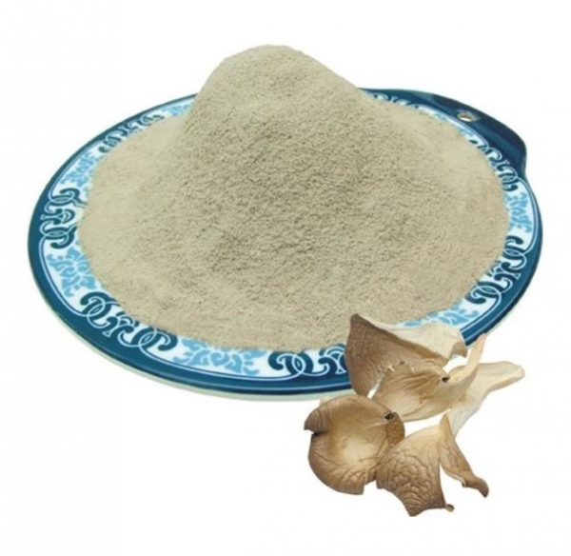
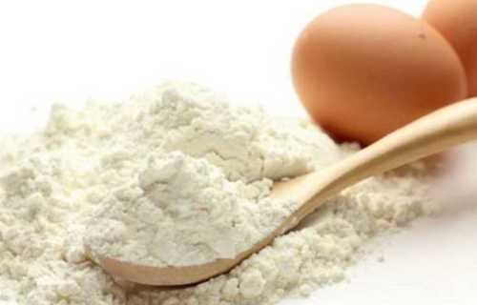
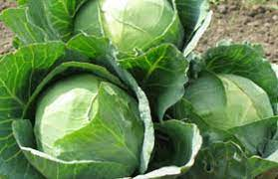
ঝিনুকের গুড়া
ডিমের খোসা
হাড়ের গুড়া
সবজি
এ ছাড়া গবাদি পশুর খাদ্যে খনিজ উপাদান হিসাবে কিছু ঝিনুকের গুড়া, ডিমের খোসার গুড়া,হাঁড়ের গুড়া প্রভৃতি ভিটামিন হিসাবে পাতা জাতীয় সবজি, ভিটামিন- মিনারেল প্রিমিক্স এবং খাদ্য অনুষঙ্গ হিসাবে কিছু এন্টিবায়োটিক, হরমোন প্রভৃতি প্রয়োজন হয়।
বাংলাদেশে গবাদিপশুর খাদ্যের প্রাপ্যতা ঋতু ভেদে পার্থক্য পরিলক্ষিত হয়। সবুজ ঘাস বছরের একটি নির্দিষ্ট সময়ে পাওয়া যায় এবং এগুলো যদি সঠিকভাবে সংরক্ষণ করে রাখা যায় তাহলে সারা বছর সবুজ ঘাসের অপ্রাপ্যতা থাকবে না।

Slide 15
দলীয় কাজ
ক) দলঃ
কয়েকটি রাফেজ জাতীয় খাদ্যের নাম লিখ।
খ) দলঃ
লিগিউম জাতীয় আলফা-আলফা ঘাসে কি কি পুষ্টি উপাদান থাকে।
সময়ঃ ৭ মিনিট

Slide 16
মূল্যায়ণ
১। দানাদার খাদ্য কাকে বলে।
উত্তরঃ যে খাদ্যে কম পরিমাণে আঁশ এবং বেশি পরিমাণে শক্তি পাওয়া যায় তাকে দানাদার খাদ্য বলে।
২। কয়েকটি দানাদার খাদ্যের নাম লিখ।
উত্তরঃ ভুট্টা, গম, খুদ, গমের ভুসি ইত্যাদি
৪। সবুজ ঘাসের অভাব কেমন করে পূরণ করা সম্ভব।
উত্তরঃ সবুজ ঘাস বছরের একটি নির্দিষ্ট সময়ে পাওয়া যায় ,তাই এ গুলো সঠিক ভাবে সংরক্ষণ করে রাখলে অভাব দূর হবে।

Slide 17
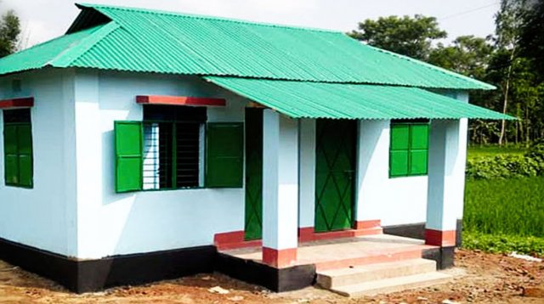
বাড়ির
কাজ
শুধু দানাদার জাতীয় খাদ্য সরবরাহ করে গবাদিপশু পালন সম্ভব কিনা এ বিষয়ে একটি প্রতিবেদন লিখে জমা দিবে।

Slide 18
সবাইকে ধন্যবাদ

